Slide 1
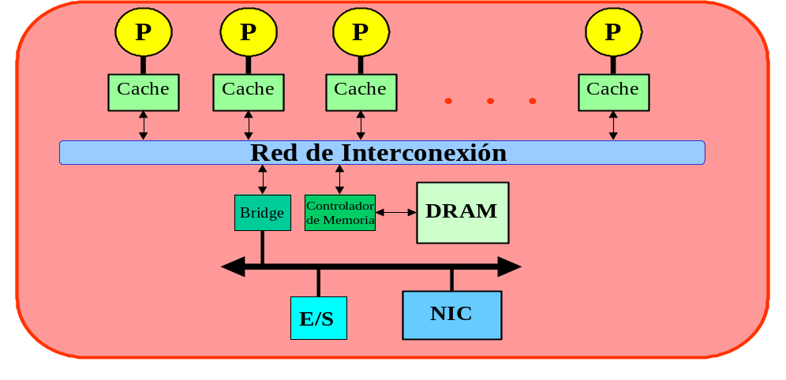
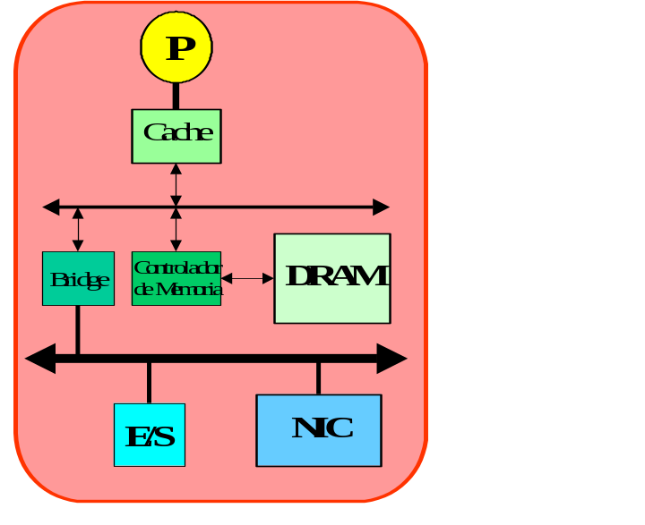
UMA

Slide 2
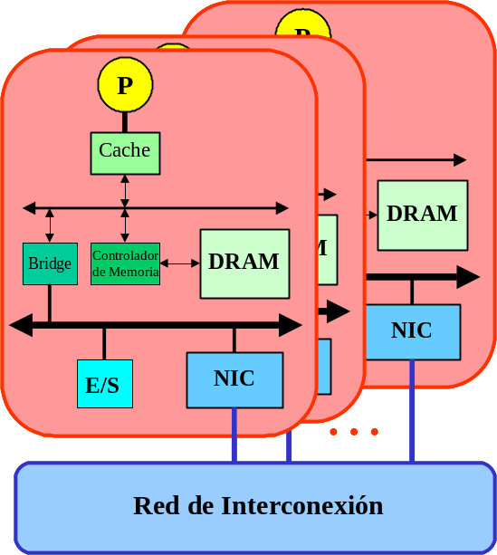
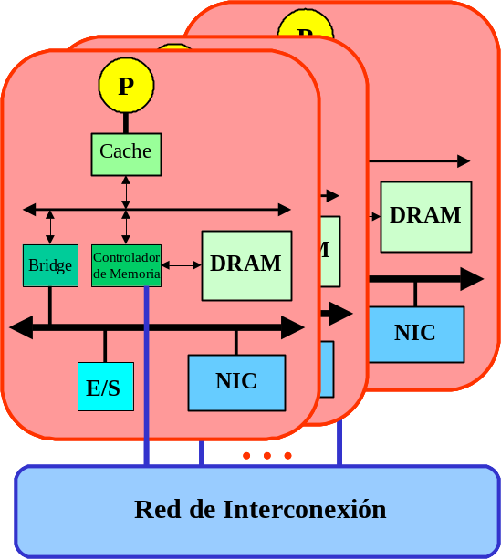
UMA
NORMA
NUMA

Slide 3
UMA
NORMA
NUMA

Slide 4
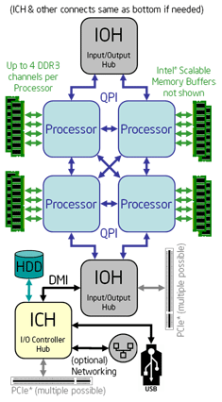
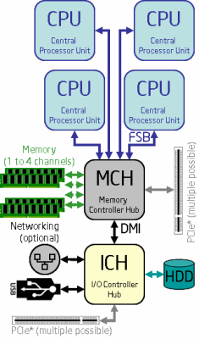

Slide 5
ILP
Procesador Multihebra
Hebra1 Hebra2
Codigo1
DLP
Multihebra Simultánea
Hebra1 Hebra2

Slide 6
…………...
Multiprocesador

Slide 7
…………...
Multiprocesador

Slide 8
…………...
Multiprocesador

Slide 9
Microprocesador multinúcleo
…………...
Multiprocesador

Slide 10
Microprocesador multinúcleo
…………...
Multiprocesador: UMA

Slide 11
Microprocesador multinúcleo
…………...
Multiprocesador

Slide 12
Microprocesadores: una o varias hebras en uno o varios núcleos
…………...
Red de interconexión
Multicomputador: Varios procesos

